Slide 1
Presentación Semana 2

Slide 2

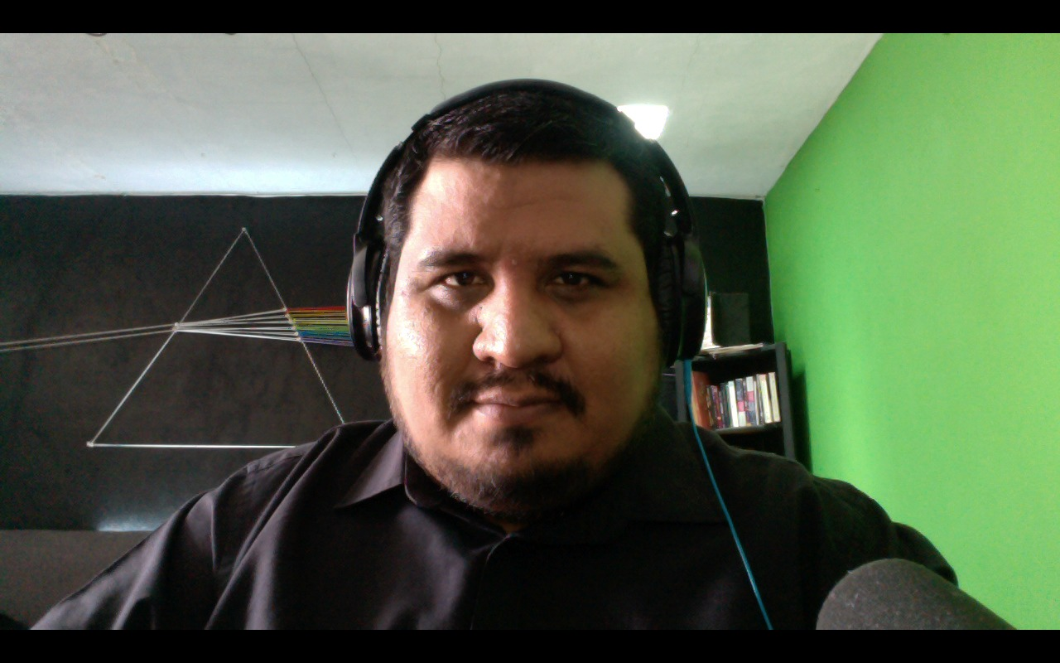

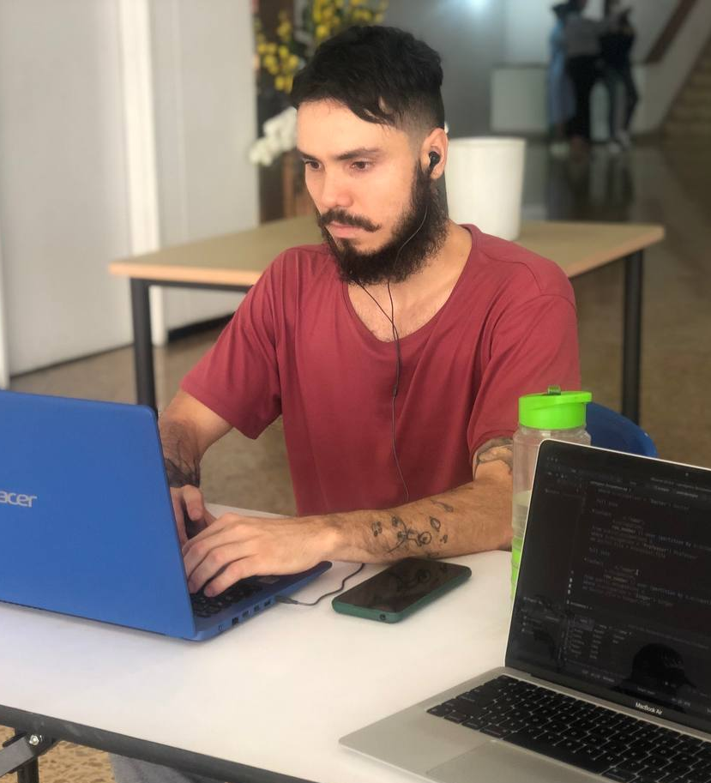
QUIÉNES SOMOS
Grupo 12
Somos un grupo de estudiantes de Henry de distintos países interesados en comprender e incorporar las herramientas que la Ciencia de Datos posibilita con el objetivo de un próspero desarrollo profesional y de adquirir la capacidad de una mejor toma de decisiones.
Mariano Rodas
Alberto Landin
Analista de datos
Ingeniero de datos
Federico Kostzer
Daniel Castillo
Analista de datos
Ingeniero de datos

Slide 3
Etapa 1:
Puesta en marcha del proyecto
Desarrollar métricas
Presentación de KPIs
Tecnologías a usar
Documentar alcance del proyecto
Etapa 2:
Trabajando los datos
Diseño del modelo de base de datos
Creación y configuración de ambiente big data
Automatización del data warehouse
Etapa 3:
Etapa de análisis
Exposición de reportes y dashboards
Creación de modelos predictivos
Aplicar reglas de negocios
(Ud. ESTÁ AQUÍ)
Etapa 4:
Presentación final
Conclusiones
Recomendaciones

Slide 4
Introducción

Slide 5
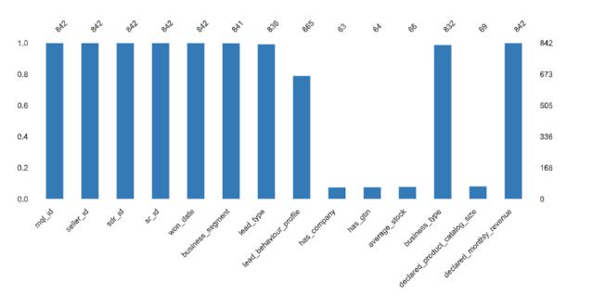
Metricas
Kpis

Slide 6
Reglas de negocios aplicadas

Slide 7
Modelos de regresión lineal múltiples
objetivo
La implementación de herramientas big data nos permite tener una aplicación robusta, capáz de escalar según crezcan las necesidades del negocio.
Stack tecnológico
Hemos elegido herramientas que no solo destacan por su eficacia e importancia en el mercado actual, sino por ser herramientas de uso libre.
INVESTIGACIÓN
Simple y fácil de usar

Slide 8
Calculadora de costos de envío por región

Slide 9
MODELO DE ML PROPUESTO

Slide 10

Grupo 12
Mariano Rodas
Alberto Landin
/marianorodas
/albertolandin
Federico Kostzer
Daniel Castillo
/federico-kostzer
/daniel-casvill

Slide 11
MUCHAS GRACIAS
Equipo 12

